Slide 1
Фізика 11 клас 16.05.2022р.
    GPS навігатор

Slide 2
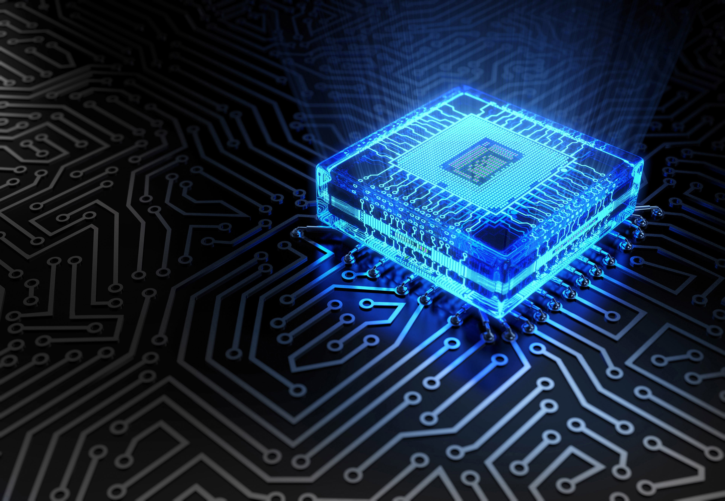
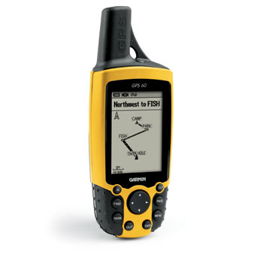
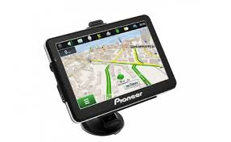
Складові частини
У GPS-навігаторі присутні кілька важливих компонентів, від яких багато в чому залежить точність і якість роботи приладу

Slide 3
Принцип роботи GPS
GPS, Систе́ма глоба́льного позиціювання (англ. Global Positioning System) — сукупність радіоелектронних засобів, що дозволяє визначати положення та швидкість руху об'єкта на поверхні Землі або в атмосфері. Положення об'єкта обчислюється завдяки використанню розміщеного на ньому GPS-приймача, який приймає та обробляє сигнали супутників космічного сегменту GPS-системи глобального позиціонування. Для визначення точних параметрів орбіт супутників та керування GPS-системою вона в своєму складі має наземні центри управління.

Slide 4
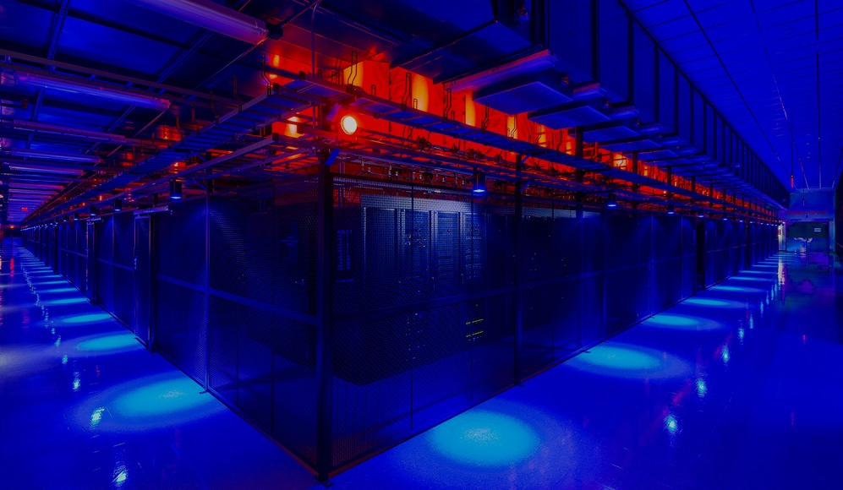
Технічні характеристики
У системі NAVSTAR передача сигналу з супутника відбувається на частоті 1575,42 МГц (канал загального призначення). Цей сигнал має двійкову фазову маніпуляцію сумою за модулем 2 псевдовипадкової послідовності з 1023 біт, що передаються за 1 мс і використовуються для ідентифікації супутника та як далекомірна шкала, а також навігаційних повідомлень (ефемерида, альманах, умови поширення сигналу в атмосфері), що передаються зі швидкістю 50 біт/с. Система використовує час UTC (USNO) і систему геодезичних координат WGS84.

Slide 5

Застосування GPS
Попри те, що проекти побудови GPS-систем впроваджувались військовими відомствами, зараз, окрім приймачів спеціального призначення, випускаються прилади, вмонтовані в різноманітну дрібну техніку: наручні годинники, мобільні телефони, ручні радіостанції, портативні комп'ютери та фотоапарати, за допомогою яких можна орієнтуватися на місцевості або фіксувати місцезнаходження користувача. Їх використовують альпіністи, рятівники, туристи.
Споживачам також пропонуються різні пристрої й програмні продукти, котрі дозволяють:
бачити своє місцезнаходження на електронній карті;
прокладати маршрути з урахуванням дорожніх знаків, дозволених поворотів і навіть заторів;
шукати на карті конкретні будинки й вулиці, визначні пам'ятки, кафе, лікарні, автозаправки та інші об'єкти інфраструктури.
Більше інформації >>>

Slide 6

Сфери застосування GPS
1.Міське господарство. GPS є ефективним при зйомці каналізаційних, газових і водяних трубопроводів, а також електричних і телефонних ліній. Аварійні машини й ремонтні бригади можуть використовувати GPS для навігації безпосередньо до місця аварії комунікацій. Час їхнього прибуття та відправлення точно реєструється разом з їх коментарями й планом виконання сервісних робіт.

Slide 7
2. Сільське господарство. Картографічні системи GPS допомагають описувати особливості ділянок полів, які перебувають в інтенсивному сільськогосподарському використанні. Ви можете точно пов'язати такі характеристики як мікроклімат, тип ґрунту, ділянки врожаю, пошкоджені комахами або хворобами, обсяг продукції.

Slide 8
3. Природні ресурси. GPS допомагає зібрати дані про типи ґрунтів, які в комбінації з тривимірними моделями територій дозволяють виділити окремі аспекти для передбачення областей, що потребують спеціального управління. Крім того, GPS можна використовувати для картографування місця розташування колодязів та інших джерел води; запису розмірів озер і їх стану; реєстрації ареалів поширення риби й диких тварин; змін берегової лінії, польових угідь і кліматичних зон.

Slide 9
4. Археологія, історія. Археологи та історики можуть використовувати картографічні GPS-системи для навігації та реєстрації розкопок та історичних місць.

Slide 10
5. Військово-морська навігація. Військове застосування сигналів GPS дозволяє покращувати контроль збройних сил за допомогою точного наведення зброї чи армії на ціль. На океанському дні GPS необхідна для пошуків затонулих кораблів або виконання інших технічних операцій, на суші використання навігаційних пристроїв не менш важливе.

Slide 11
6. Спорт та ігри. Поширення приймачів GPS призвело до появи спортивної супутникової навігації, змагань з орієнтування на автомобілях та ігри «Геокешінг» (пошук скарбів і схованок за відомими координатами).

Slide 12
7. GPS-моніторинг рухомих об'єктів. Система GPS дозволяє визначити місце розташування в будь-якій точці на суші, на морі та в навколоземному просторі. Залежно від галузей застосування, діапазон яких досить широкий, а також від вартості, яка може коливатися від сотень до декількох тисяч доларів, види GPS-приймачів також різноманітні. Взагалі весь спектр моделей можна розділити на чотири великі групи:

